Slide 1
স্বাগতম

Slide 2
শিক্ষক পরিচিতি
পাঠ পরিচিতি
বিজলী রানী সাহা
সহকারী শিক্ষক
শোমসপুর মাধ্যমিক বালিকা বিদ্যালয়
খোকসা-কুষ্টিয়া ।
গণিত
৭ম শ্রেণি
৯ম অধ্যায়
বিশেষ পাঠঃসমকোণী ত্রিভূজ অংকন
(সম্পাদ্য-৬)

Slide 3
নিচের ত্রিভূজ গুলো লক্ষ কর এবং বলঃ
কোণ ভেদে এটি কোন ধরনের ত্রিভূজ?
কোণ ভেদে এটি কোন ধরনের ত্রিভূজ?
কোণ ভেদে এটি কোন ধরনের ত্রিভূজ?
সূক্ষ্মকোণী ত্রিভূজ
স্থুলকোণী ত্রিভূজ
সমকোণী ত্রিভূজ

Slide 4
আজকের পাঠ:
সমকোণী ত্রিভূজ অংকন (সম্পাদ্য-৬)।

Slide 5
এ পাঠ শেষে শিক্ষাথীরা ---
সমকোণী ত্রিভূজের ধারণা ব্যাখ্যা করতে পারবে;
অতিভূজের ধারণা ব্যাখ্যা করতে পারবে ;
প্রদত্ত উপাত্ত ব্যবহার করে সমকোণী ত্রিভূজ অংকন করতে পারবে ।

Slide 6
তোমরা কি সমকোণী ত্রিভূজের সংজ্ঞা বলতে পারবে ?
যে ত্রিভূজের একটি কোণ সমকোণ বা ৯০⁰ তাকে সমকোণী ত্রিভূজ বলে।
A
সমকোণ
৯০⁰
C
B
$∠$ABC এক সমকোণ বা ৯০⁰।
তাহলে, ∆ABC একটি সমকোণী ত্রিভূজ।

Slide 7
তোমরা কি অতিভূজের সংজ্ঞা বলতে পারবে ?
সমকোণের বিপরীত বাহুকে অতিভূজ বলে।
A
অতিভূজ
৯০⁰
C
B
∆ ABC সমকোণী ত্রিভূজে AC অতিভূজ।

Slide 8
একক কাজঃ
প্রত্যেকে নিজ নিজ খাতায় চিত্র সহ সমকোণী ত্রিভূজের সঙ্গা লিখ ।

Slide 9
কোন সমকোণী ত্রিভূজের অতিভূজ ও অপর একটি বাহু দেওয়া আছে,ত্রিভূজটি আঁকতে হবে।

Slide 10
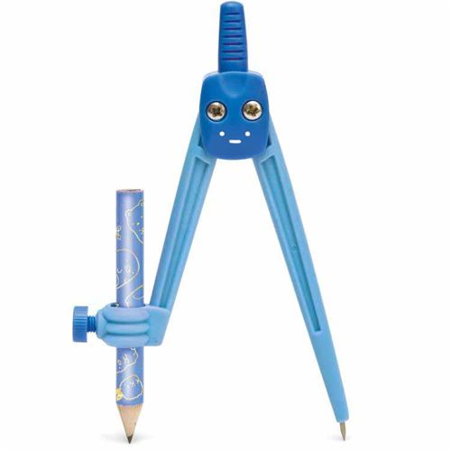
সমকোণী ত্রিভূজ অংকনঃ
b
a
B
b
C
E
যেকোন রশ্মি BE থেকে BC = b কেটে নিই।

Slide 11
b
a
B
b
C
E
BC বাহুর B বিন্দুতে BF$⊥$ BC আঁকি (১ম ধাপ)।

Slide 12
b
a
b
C
E
B
BC বাহুর B বিন্দুতে BF$⊥$ BC আঁকি (২য় ধাপ)।

Slide 13
F
b
a
B
b
C
E
BC বাহুর B বিন্দুতে BF$⊥$ BC আঁকি (৩য় ধাপ)।

Slide 14
F
b
a
A
B
b
C
E
C কে কেন্দ্র করে a এর সমান ব্যাসার্ধ নিয়ে একটি বৃত্তচাপ আঁকি যা BF কে A বিন্দুতে ছেদ করে। A,C যোগ করি। ⸫∆ABC –ই উদ্দিষ্ট ত্রিভূজ।

Slide 15
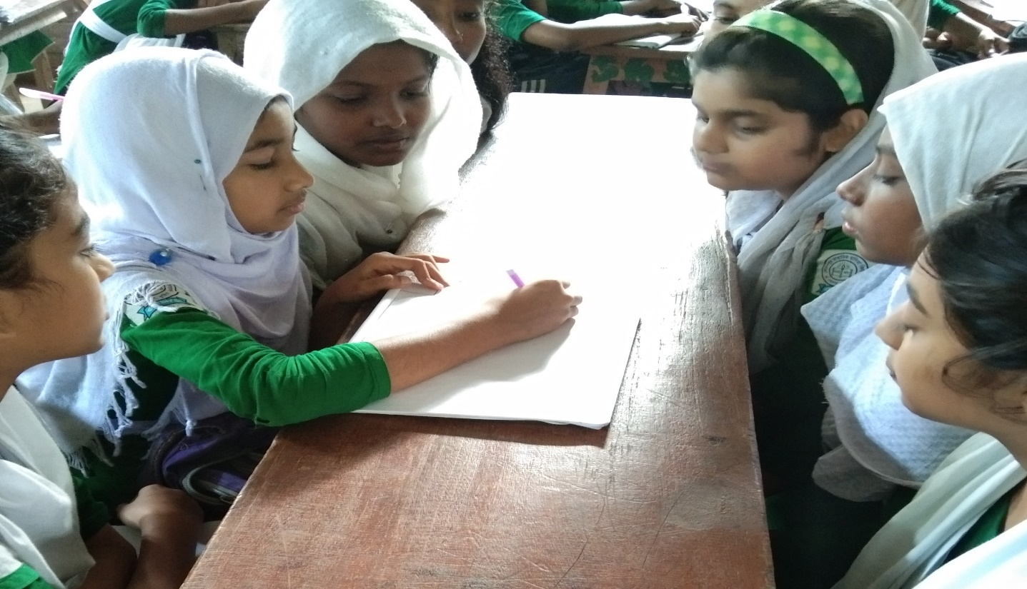
দলীয় কাজঃ
একটি সমকোণী ত্রিভূজের অতিভূজ ৭ সেঃমিঃ এবং অপর একটি বাহু ৪ সেঃমিঃ দেওয়া আছে।ত্রিভূজটি অংকন কর ।

Slide 16
মূল্যায়ন
১। এক সমকোণ সমান কত ডিগ্রী?
২। ত্রিভূজের বাহু তিনটির দৈর্ঘ্যের সমষ্টিকে কি বলে?
সঠিক উত্তরটিতে ক্লিক দাও
সঠিক উত্তরটিতে ক্লিক দাও
(ক) 90°
সঠিক উত্তর
ক)আয়ত
দুঃখিত ভুল উত্তর
(খ) 180°
দুঃখিত ভুল উত্তর
খ)বর্গ
সঠিক উত্তর
(গ) 60°
দুঃখিত ভুল উত্তর
গ)সামন্তরিক
দুঃখিত ভুল উত্তর
(ঘ) 360°
দুঃখিত ভুল উত্তর
ঘ)রম্বস
দুঃখিত ভুল উত্তর
৩। অতিভূজ কাকে বলে?
৪।সমকোণ কাকে বলে?

Slide 17
বাড়ীর কাজ
একটি সমকোণী ত্রিভূজের অতিভূজ ৬ সেঃমিঃ এবং অপর একটি বাহু ৩ সেঃমিঃ দেওয়া আছে।ত্রিভূজটি অংকন করে আনবে ।

Slide 18
ধন্যবাদ

